Slide 1

Визитная карточка
Токаева Татьяна Александровна
Учитель физики
МБОУ СОШ № 21 им. Семёнова Д.В.
МАСТЕР КЛАСС :
«Развитие интересов и способностей мотивированных детей на уроках физики»

Slide 2


Все уроки, как люди, похожие и разные
Если к ним приглядеться с разной стороны.
Есть уроки, как светлый и радостный праздник,
Есть уроки, как страшный, мучительный сон.

Slide 3
Цель и задачи педагогической деятельности
Цель:
формировать положительное отношение школьников к учебной деятельности, развивать и укреплять познавательный интерес учащихся и как важный мотив учения, и как стойкую черту личности, и как мощное средство воспитывающего обучения, повышая его качество на уроках физики.
Задачи:
формировать у детей способности самостоятельно мыслить;
добывать нужную информацию, используя доступные источники;
учить применять физические знания и умения на практике;
учить грамотно использовать в речи физические термины;
прививать навыки самоконтроля;
развивать познавательную исследовательскую и творческую деятельность;
находить нестандартные решения любых возникающих проблем;
воспитывать интерес к участию в творческой деятельности.

Slide 4


Развитие интеллектуальных способностей обучающихся
Развитие самостоятельности обучающихся
Ориентация на формирование проектных компетенций
Мотивация
Создание проблемной ситуации.
Формирование метапредметных компетенций
Вариативность педагогических технологий

Slide 5
Активные методы обучения.
Метод «Мозговой штурм».
Метод «Составления кластера».
Инфо- угадай
Метод «Итоговый круг»
Повторение с расширением
Экспериментальный
Сотворчество

Slide 6
Активные методы обучения.
Метод «Инсерт»
Метод «Написание синквейка»
Метод «Кейс технология».

Slide 7
Формулируем тему урока. «Постоянные магниты и их свойства»
Постановка целей. Каждый ученик составляет таблицу ЗУХ:
Знаю
Хочу знать
Узнал (заполняется к
концу урока)
Есть магниты.
Каковы свойства магнитов?
У магнитов есть полюсы.
Почему магниты притягивают
У Земли есть магнитное
тела?
поле.
Почему поворачивается
Пользуются компасом.
стрелка?
Электрический ток обладает
Все ли тела притягиваются
магнитными свойствами
магнитом?
Заполняя таблицу, учащиеся ставят свои цели, озвучивают их. Совместно формулируем общую цель урока.

Slide 8
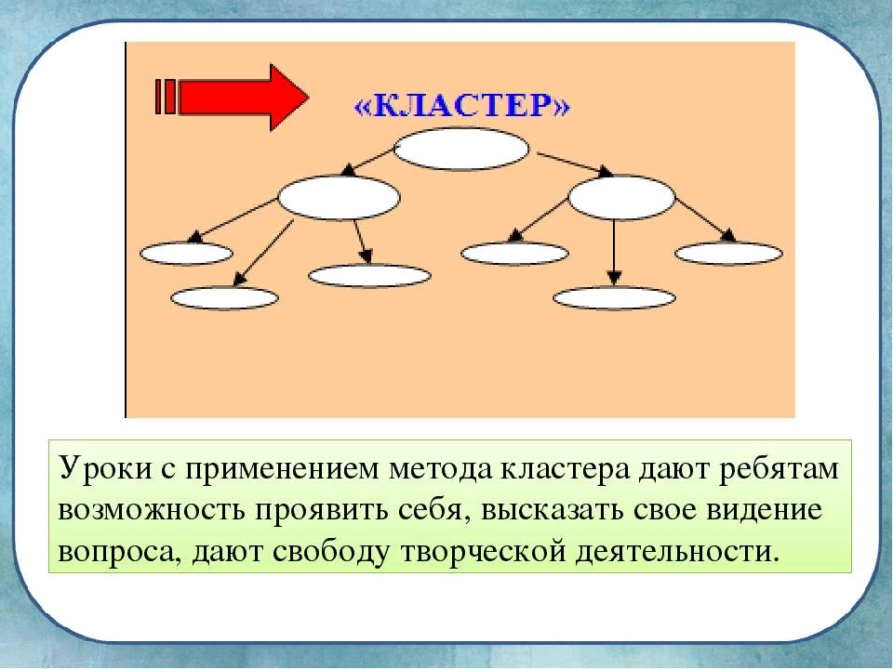

Slide 9
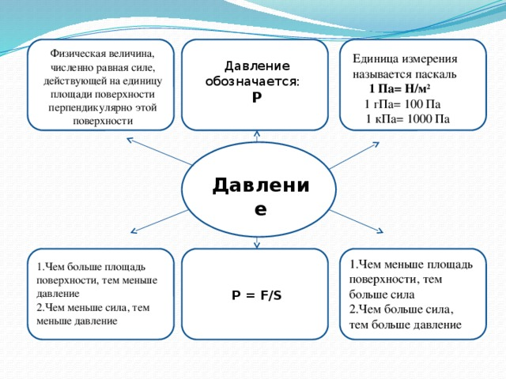
Метод «Составления кластера».
УМК
ИКТ
Библиотека
Кабинет
физики

Slide 10
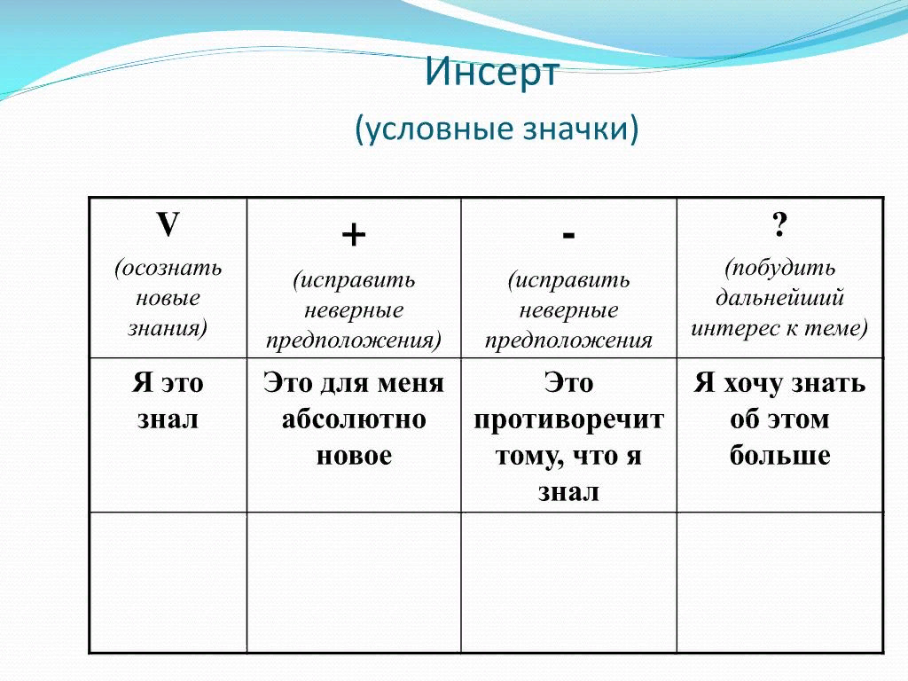
УМК
ИКТ
Библиотека
Кабинет
физики

Slide 11
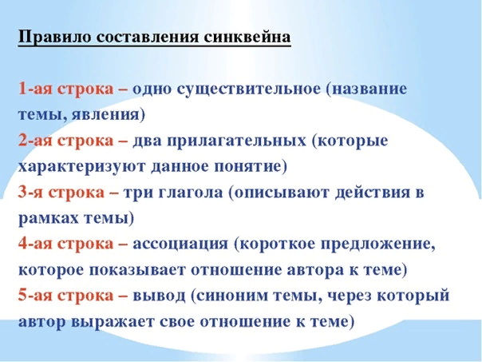

Slide 12
Метод «Написание синквейна».
Физическая величина.
Высокое, низкое.
Изменяют, измеряют, вычисляют.
Действие силы на опору.
ТОК

Slide 13
Метод «Написание синквейна».
ДАВЛЕНИЕ
Физическая величина.
Высокое, низкое.
Изменяют, измеряют, вычисляют.
Действие силы на опору.
.
ТОК
Разный, опасный
Действует, порождает, разрушает
Всем людям дарит свет.
Польза.

Slide 14
Что такое кейс
Кейс - это описание реальной ситуации.
Кейс - это "кусочек" реальной жизни .
Кейс - это события, реально произошедшие в той или иной сфере деятельности и описанные авторами для того, чтобы спровоцировать дискуссию в учебной аудитории, "с подвигнуть" учащихся к обсуждению и анализу ситуации, и принятию решения.
Кейс - это "моментальный снимок реальности", "фотография действительности".
Кейс - не просто правдивое описание событий, а единый информационный комплекс, позволяющий понять ситуацию.

Slide 15
Особенности:
Обязательная исследовательская стадия процесса.
Коллективное обучение или работа в группе.
Интеграция индивидуального, группового и коллективного обучения.
Специфическая разновидность проектной технологии.
Стимулирование деятельности учащихся для достижения успеха.

Slide 16
Работа с кейсами производится в группах по плану:
Ознакомьтесь с материалами Кейса .
II. Изучите ситуацию, обсудите её, встречаются ли такие ситуации в жизни.
Ш. Ответьте на вопросы после кейса . Для выполнения задания можно использовать любою информацию из кейса .
Групповая работа

Slide 17
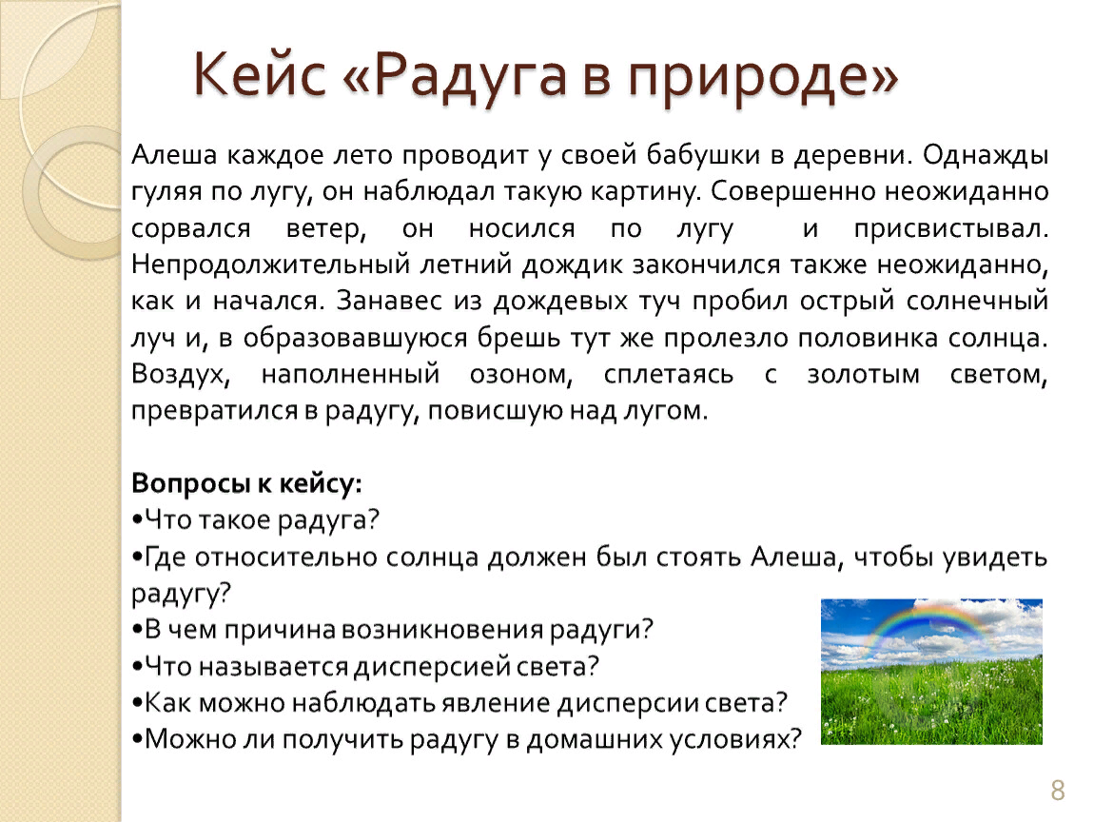

Slide 18
Практическая работа.
Задача: Из какой кружки — металлической или керамической — легче пить горячий чай, не обжигая губы? Объясните почему.

Slide 19
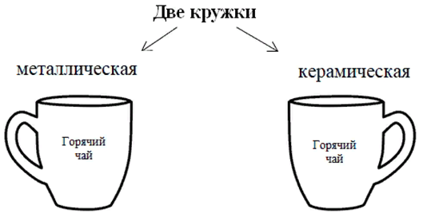
Краткая запись условия:
1 шаг. Энергия от нагретой воды передается поверхности кружки при их непосредственном контакте.
2 шаг. От одной части кружки к другой передача энергии осуществляется путем теплопроводности.
3 шаг. Теплопроводность металла и материала, из которого изготовлена керамическая кружка, различна.

Slide 20
Осуществление решения
Кинетическая энергия молекул горячей воды больше кинетической энергии частиц металла и частиц материала керамической кружки. Молекулы горячей воды будут передавать часть своей кинетической энергии частицам металла и частицам материала керамической кружки. В результате металлическая и керамическая кружка будут нагреваться.
Частицы металла расположены друг к другу ближе, чем частицы материала керамической кружки, так как этот материал в результате обработки обладает пористостью. По этой причине передача энергии путем теплопроводности от одной части кружки к другой быстрее происходит в металле, медленнее - в материале, из которого изготовлена керамика, в порах находится воздух и затрудняет передачу энергии. В результате низкой теплопроводности материала керамической кружки, ее поверхность будет нагреваться и остывать медленнее по сравнению с металлической.
Пить чай, не обжигая губы, из нее легче.
Формулировка ответа
Ответ: Легче пить чай, не обжигая губы, из керамической кружки.

Slide 21

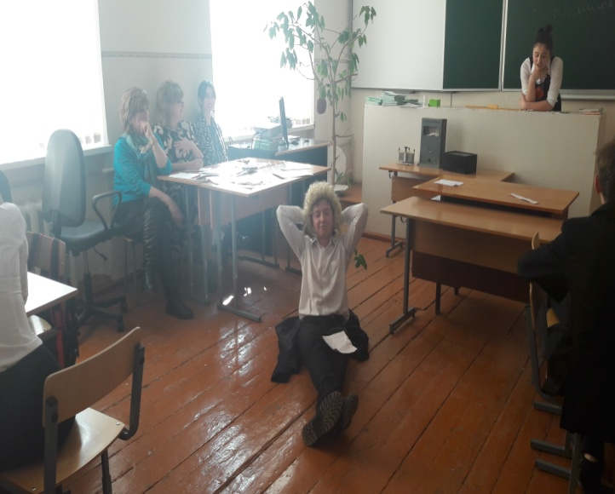
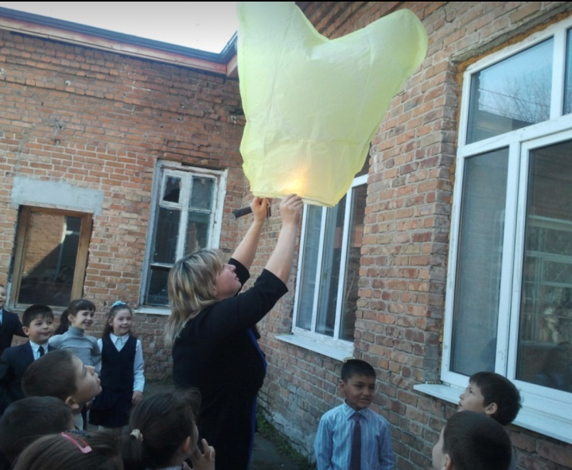
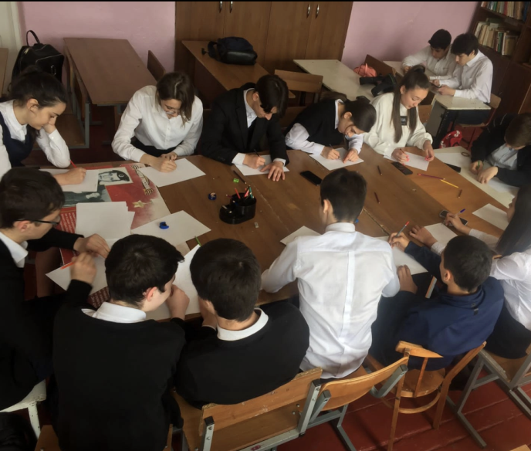
"Активизация познавательной деятельности обучающихся на уроках физики"

Slide 22
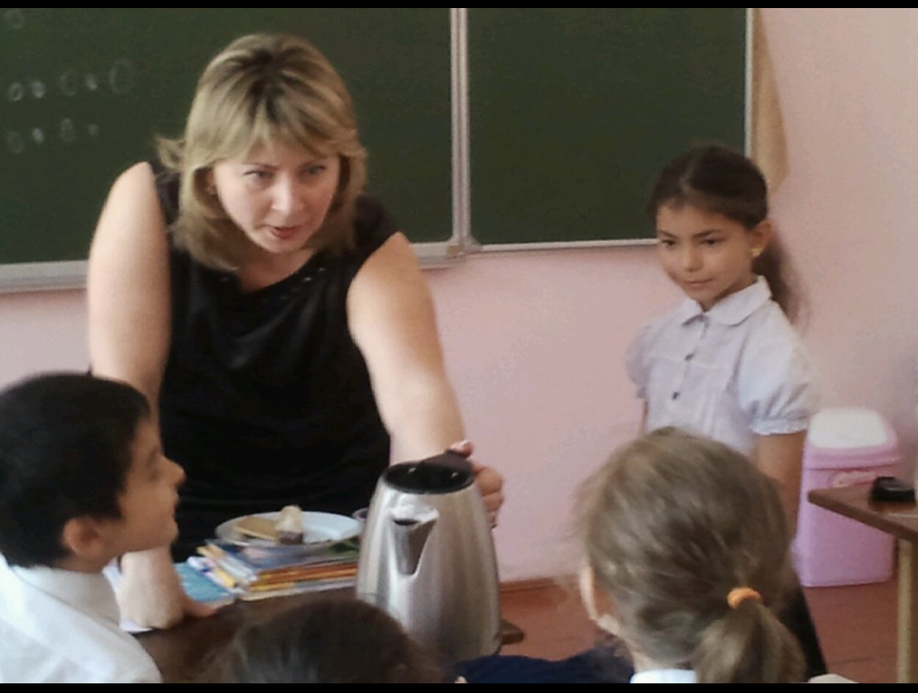
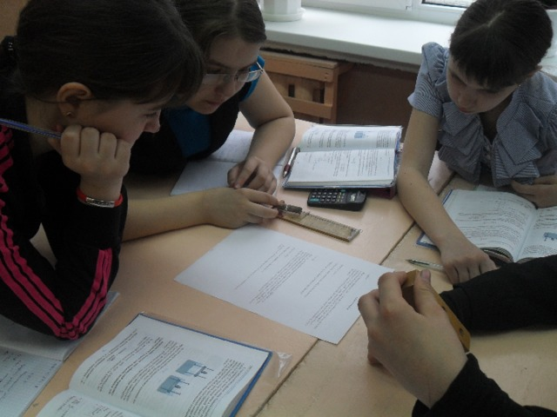
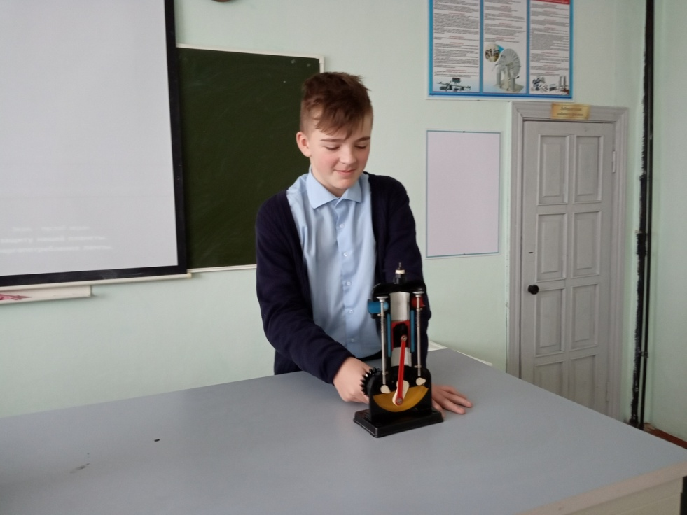
Деятельностный аспект личного вклада

Slide 23
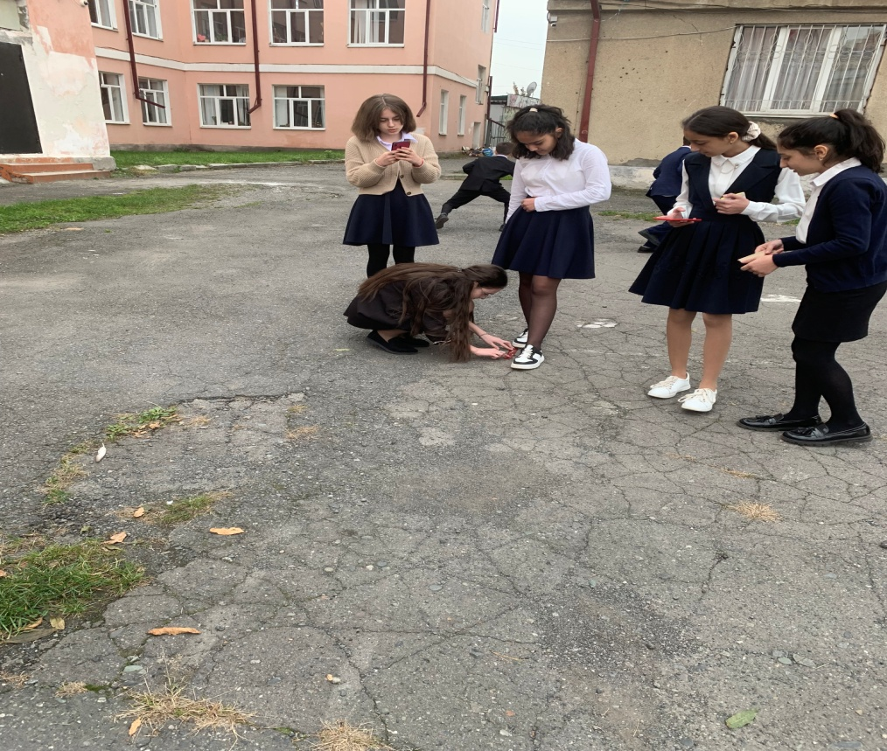
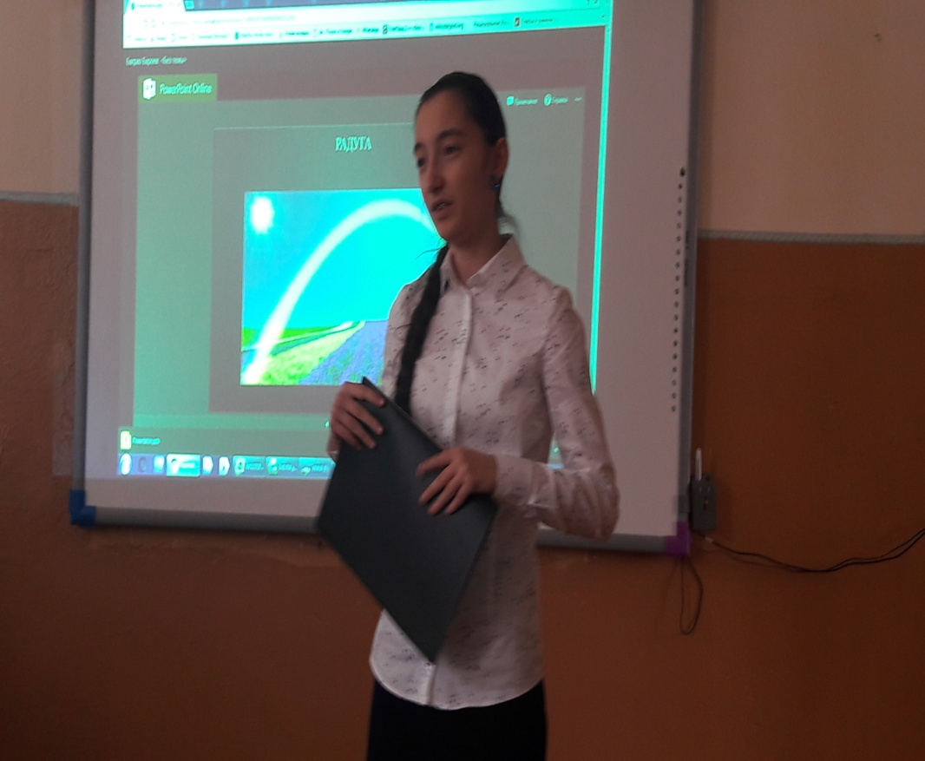
"Активизация познавательной деятельности обучающихся на уроках физики"

Slide 24
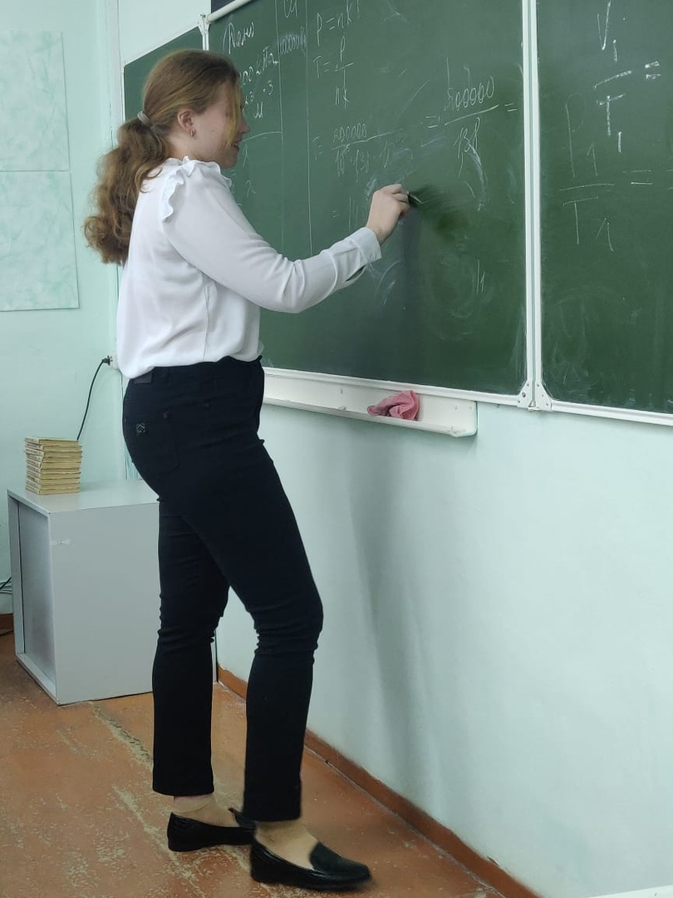
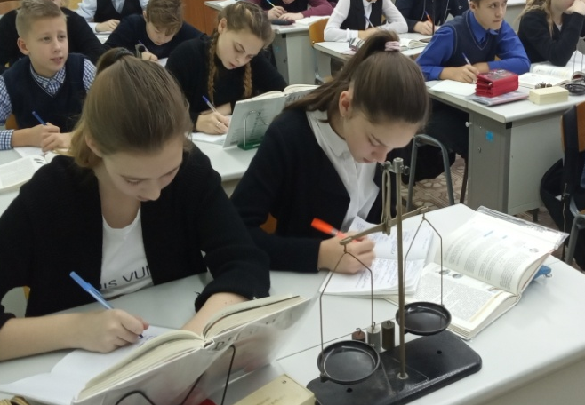
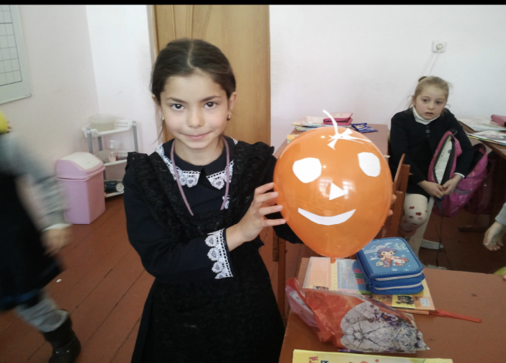
РЕЗУЛЬТАТ
Повысился уровень познавательной активности учащихся
Появилась уверенность в себе, в своих возможностях
Сформировались привычки к свободному самовыражению
и самостоятельному мышлению

Slide 25
Спасибо за внимание!

